Slide 1
Lab基础

Slide 2
实验说明
总共五个实验，基础占一周，剩下的实验四周。
基础、系统调用和traps、互斥同步与进程调度、内存管理、文件系统
每次的实验报告在下一个实验之前发到助教邮箱中。

Slide 3
目录
实验环境介绍
设置实验环境
GDB调试
常用工具介绍
常见系统调用函数
实验与解答

Slide 4
xv6实验环境介绍

Slide 5
xv6 系统介绍
xv6 是一个用于操作系统教学的类 Unix 操作系统，由 MIT 开发。
它保留了现代操作系统的核心结构，但代码规模较小，便于理解内核实现。
为什么学习 xv6？
通过 xv6 可以学习进程管理、虚拟内存、文件系统、系统调用、中断等操作系统核心机制。
为什么需要配置实验环境？
xv6 运行在 RISC-V 架构上，需要 Linux 环境、RISC-V 编译工具链以及 QEMU 模拟器支持。

Slide 6
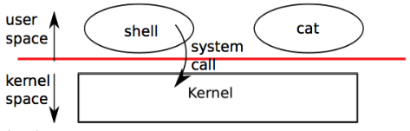
xv6 系统介绍
Ubuntu
gdb
qemu：硬件模拟器
xv6：实验操作系统（类unix操作系统）
gdb：调试工具
qemu
xv6

Slide 7
Windows系统配置环境

Slide 8
Windows配置实验环境总流程
Linux 环境
方法一：在windows系统中安装WSL2+Ubuntu，开启linux子系统安装xv6实验环境
RISC-V 工具链
QEMU 模拟器
方法二：下载Ubuntu镜像，在VirtualBox中开启Ubuntu虚拟机，在虚拟机中安装xv6实验环境
xv6 操作系统

Slide 9

方法一：Windows配置实验环境具体步骤
第一步：打开cmd，注意要使用管理员身份打开，使用wsl --install，系统自动安装WSL2和ubuntu系统，安装完成后第一次进入Ubuntu系统需要设置登录的账号和密码，安装完成之后需要重启
第二步：使用wsl -l –v确认安装是否成功，出现下图的界面表示安装WSL2和Ubuntu系统已经安装成功，windows中成功运行Linux子系统

Slide 10
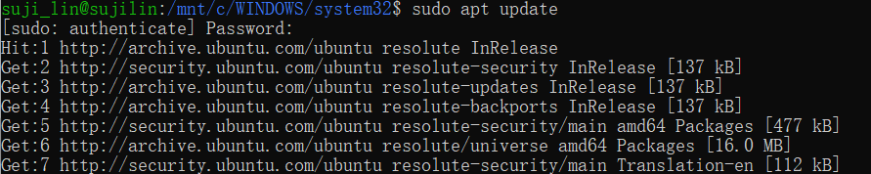
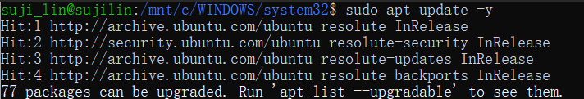
方法一：Windows配置实验环境具体步骤
第三步：启动ubuntu：输入命令wsl -d Ubuntu
第四步：更新 Ubuntu 软件源，先输入命令sudo apt update，然后输入sudo apt upgrade -y

Slide 11
方法一：Windows配置实验环境具体步骤
第五步：安装xv6所需的工具，命令：sudo apt install -y git build-essential gdb-multiarch qemu-system-misc gcc-riscv64-linux-gnu binutils-riscv64-linux-gnu
总共需要安装6种工具：
工具 | 作用
Git | 下载xv6
Make | 编译xv6
RISC-V GCC | 编译 RISC-V 版本 xv6
Binutils | 链接、反汇编
QEMU | 模拟 RISC-V 计算机
GDB | 调试 xv6

Slide 12

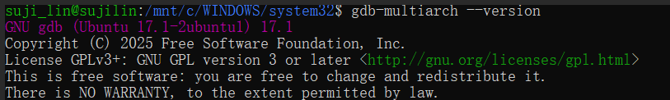
方法一：Windows配置实验环境具体步骤
第六步：检查工具是否安装成功，执行如下命令
riscv64-linux-gnu-gcc --version
qemu-system-riscv64 --version
gdb-multiarch ---version
三个都要能正常显示出版本号，不能显示的重新安装一次

Slide 13
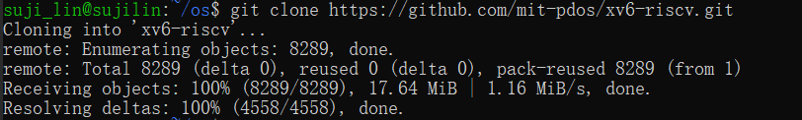
方法一：Windows配置实验环境具体步骤
第七步：下载 xv6，建议源码放在Ubuntu自己的文件系统里
cd ~
mkdir os
cd os
git clone https://github.com/mit-pdos/xv6-riscv.git
cd xv6-riscv进入文件夹之后用ls命令应该看到如下输出

Slide 14

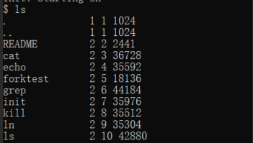
方法一：Windows配置实验环境具体步骤
第八步：编译并运行 xv6，运行命令make qemu，最后应该出现：
完成之后可以进行简单的测试，比如ls、echo hello xv6等命令

Slide 15
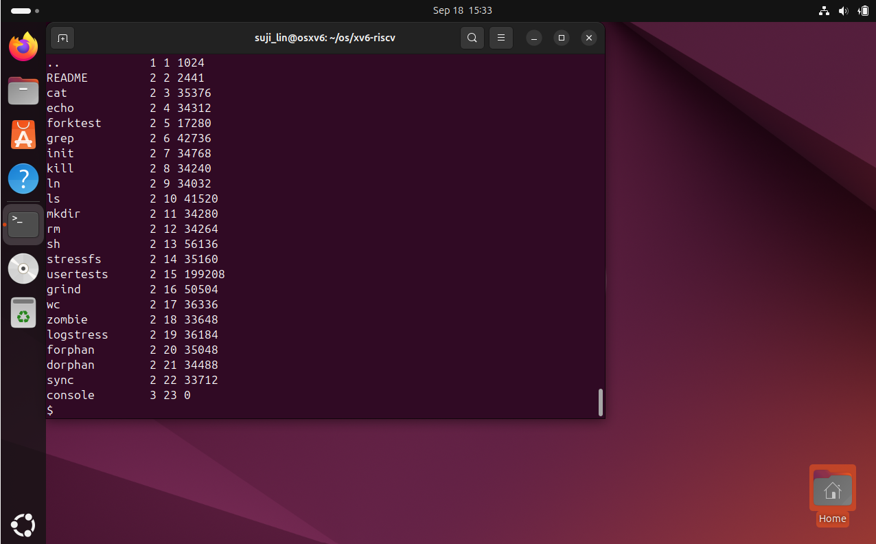
方法二：Windows配置实验环境具体步骤
第一步：搭建linux环境，下载ubuntu操作系统.ios文件，可从清华源中直接下载Index of /ubuntu-releases/ | 清华大学开源软件镜像站 | Tsinghua Open Source Mirror。并且下载virtualBox
第二步：在virtualBox当中导入ios镜像 ，打开虚拟机，并且打开虚拟机的终端

Slide 16
方法二：Windows配置实验环境具体步骤
第三步：更新 Ubuntu 软件源，先输入命令sudo apt update，然后输入sudo apt upgrade -y
第四步：安装xv6所需的工具，命令：sudo apt install -y git build-essential gdb-multiarch qemu-system-misc gcc-riscv64-linux-gnu binutils-riscv64-linux-gnu
第五步：检查工具是否安装成功，执行如下命令
riscv64-linux-gnu-gcc --version
qemu-system-riscv64 --version
gdb-multiarch ---version
三个都要能正常显示出版本号，不能显示的重新安装一次

Slide 17
方法二：Windows配置实验环境具体步骤
第六步：下载 xv6，建议源码放在Ubuntu自己的文件系统里
cd ~
mkdir os
cd os
git clone https://github.com/mit-pdos/xv6-riscv.git
第七步：编译并运行 xv6，运行命令make qemu，完成之后可以进行简单的测试，比如ls、echo hello xv6等命令

Slide 18
Linux系统配置环境

Slide 19
Linux配置实验环境具体步骤
直接打开终端开始输入命令，无需安装其余软件
第三步：更新 Ubuntu 软件源，先输入命令sudo apt update，然后输入sudo apt upgrade -y
第五步：安装xv6所需的工具，命令：sudo apt install -y git build-essential gdb-multiarch qemu-system-misc gcc-riscv64-linux-gnu binutils-riscv64-linux-gnu
第六步：检查工具是否安装成功，执行如下命令
riscv64-linux-gnu-gcc --version
qemu-system-riscv64 --version
gdb-multiarch ---version
三个都要能正常显示出版本号，不能显示的重新安装一次

Slide 20
Linux配置实验环境具体步骤
第六步：下载 xv6，建议源码放在Ubuntu自己的文件系统里
cd ~
mkdir os
cd os
git clone https://github.com/mit-pdos/xv6-riscv.git
第七步：编译并运行 xv6，运行命令make qemu，完成之后可以进行简单的测试，比如ls、echo hello xv6等命令

Slide 21
macOS系统配置环境

Slide 22
macOS配置实验环境具体步骤
第一步：安装 Homebrew 软件包管理器
打开终端，输入命令安装 Homebrew：
/bin/bash -c "$(curl –fsSL https://raw.githubusercontent.com/Homebrew/install/HEAD/install.sh)"
第二步：安装 xv6 所需工具
执行命令：
brew install git qemu riscv-tools gdb
第三步：检查工具是否安装成功
执行以下命令：
riscv64-unknown-elf-gcc --version
qemu-system-riscv64 --version
gdb --version
三个命令均正常显示版本号表示安装成功
下载源码：
git clone https://github.com/mit-pdos/xv6-riscv.git
进入目录：cd xv6-riscv
运行：make qemu

Slide 23
GDB调试

Slide 24
GDB
GDB（GNU Debugger）是GNU项目调试器的缩写，它是Linux下一个强大的C/C++（以及其他如xv6）程序调试工具。
程序运行
设置断点
程序暂停
查看现场
变量 / 栈 / 寄存器
继续 / 单步执行
GDB的功能
在 xv6 实验中怎么用？
设置断点：开发者可以在程序的特定位置设置断点，当程序运行到这些位置时，GDB会暂停程序的执行，以便开发者进行调试。
单步调试：GDB允许开发者逐行执行程序，以便观察程序在每一步的执行情况。
查看变量的值：开发者可以在GDB中查看程序中变量的当前值，以便了解程序的内部状态。
动态改变程序的执行环境：GDB允许开发者在程序运行时动态地改变程序的执行环境，如修改变量的值、改变程序的输入等。
xv6 属于内核程序，错误信息通常不如普通应用程序直观
普通 make qemu 主要用于观察系统运行结果
GDB 可用于观察执行过程：暂停位置、变量值和函数调用链
常用于 syscall、trap、pagetable、lock 等实验排错
调试时 QEMU 负责运行 xv6，GDB 通过调试端口进行控制
1/4

Slide 25
xv6 中的 GDB 调试模型：两个终端配合
QEMU 负责运行 xv6，GDB 负责连接并控制其执行。
终端一
QEMU / xv6
调试连接
GDB 通过 QEMU 暴露的端口控制虚拟 CPU
终端二
GDB
cd ~/xv6-labs-2026
make qemu-gdb
cd ~/xv6-labs-2026
gdb-multiarch
基本调试流程
1 先启动 QEMU
2 再启动 GDB
3 设置断点
4 继续运行并观察
2/4

Slide 26
GDB 常用命令
命令 | 作用 | 常见写法
break / b | 设置断点 | b main；b syscall
continue / c | 继续运行到断点 | c
next / n | 执行下一行，不进入函数内部 | n
step / s | 执行下一行，遇到函数调用则进入函数内部 | s
print / p | 查看变量或表达式 | p x；p/x $pc
backtrace / bt | 查看函数调用栈 | bt
info | 查看调试信息 | info args；info registers
watch | 监视变量变化，变化时暂停 | watch x
delete / disable / enable | 删除、禁用或启用断点 | delete 1；disable 1
quit / q | 退出 GDB | q
使用要点
b：指定程序暂停的位置
c：从当前位置继续执行
n / s：控制单步执行方式
p / bt：查看变量和调用栈
q：退出 GDB
3/4

Slide 27
两个基础演示：在 main 与 syscall 处设置断点
演示程序如何在断点处暂停，以及暂停后如何观察状态。
示例一：在 main 函数处暂停
示例二：在 syscall 函数处暂停
断点命中的典型输出
此时可观察的信息
# 终端一
make qemu-gdb
# 终端二
gdb-multiarch
(gdb) b main
(gdb) c
(gdb) b syscall
(gdb) c
# xv6 中发生系统调用后暂停
(gdb) bt
(gdb) p /x p->trapframe->a7
(gdb) info registers
Thread ... hit Breakpoint 1,
main() at kernel/main.c:13
• bt：查看调用链，分析如何进入 syscall
• p /x：以十六进制查看变量或系统调用号
• info registers：查看当前 CPU 寄存器状态
• 出现该信息，说明 GDB 已成功连接 QEMU 并命中断点
• 随后可使用 n、s、bt 等命令继续观察执行过程
补充说明：退出 GDB 使用 q；退出 QEMU / xv6 使用 Ctrl + A，松开后按 X。GDB 的价值在于使 xv6 在关键位置暂停，并观察变量、调用栈与寄存器状态。
4/4

Slide 28
常用工具介绍

Slide 29
GCC 简明介绍
GNU Compiler Collection
从 C 源代码到可执行程序
面向 xv6 实验的快速入门
Notes:
资料来源：https://www.gnu.org/software/gcc/

Slide 30
GCC 是什么
GNU 编译器集合
GCC 支持 C、C++ 等多种语言。日常执行的 gcc 命令，通常用于编译 C 程序。
它完成什么
GCC 把源代码转换为机器代码，并组织预处理、编译、汇编和链接。
C++ 程序通常使用 g++。
Notes:
资料来源：https://www.gnu.org/software/gcc/
https://gcc.gnu.org/onlinedocs/gcc/G_002b_002b-and-GCC.html

Slide 31
从源代码到可执行文件
一条命令完成整个流程
gcc hello.c -o hello
常见中间文件
hello.i：预处理结果
hello.s：汇编代码
hello.o：目标文件
-E、-S、-c 可让 GCC 停在对应阶段。
① 预处理 展开 #include 与宏
② 编译 C 代码变成汇编代码
③ 汇编 汇编代码变成目标文件 .o
④ 链接 合并目标文件与程序库
⑤ 输出 生成可执行程序 hello
Notes:
资料来源：https://gcc.gnu.org/onlinedocs/gcc/Overall-Options.html

Slide 32
四条常用命令
gcc main.c -o main
编译并指定输出文件名 main。
gcc -Wall -Wextra main.c
打开常见警告，适合实验阶段使用。
gcc -g -O0 main.c
加入调试信息，并关闭优化，方便 GDB 调试。
gcc -c main.c
只生成 main.o，不执行链接。
Notes:
资料来源：https://gcc.gnu.org/onlinedocs/gcc/Option-Summary.html

Slide 33
GCC 在 xv6 中的角色
WSL2 开发环境
在 Ubuntu 中编辑 C 源代码。Makefile 负责组织整个构建过程。
RISC-V GCC
交叉编译器把 xv6 的 C 代码转换为 RISC-V 机器代码。
QEMU 与 xv6
QEMU 模拟 RISC-V 计算机，xv6 在其中加载并运行程序。
编写
编译
运行
一句话总结：GCC 把 C/C++ 源代码编译为机器可执行的程序。在 xv6 中，它生成 RISC-V 代码，由 QEMU 运行。
Notes:
相关资料：https://gcc.gnu.org/onlinedocs/gcc/Invoking-GCC.html
MIT 6.1810 工具说明：https://pdos.csail.mit.edu/6.1810/2024/tools.html

Slide 34
Make：自动化构建与增量编译
Makefile 规则
Make 解决什么问题
一个内核由许多源文件组成。Makefile 记录目标、依赖和构建命令。make 比较文件时间戳，只重建缺失或依赖更新的目标。
修改一个 .c 文件后，不必手工重敲完整 GCC、汇编、链接与镜像生成命令。
target: prerequisite1 prerequisite2
command to build target
kernel/proc.o: kernel/proc.c kernel/proc.h
$(CC) $(CFLAGS) -c kernel/proc.c
.PHONY: clean
clean:
rm -f kernel/*.o

Slide 35
Makefile 规则的组成
Makefile 由一组规则组成。
target 与 prerequisite
target 是要生成的文件或动作，例如 kernel/kernel、fs.img、qemu、grade。
prerequisite 是目标依赖的源文件、头文件或其他目标。依赖更新时，目标需要重建。
target: prerequisites
command
command
示例
helloworld: helloworld.c
gcc helloworld.c -o helloworld
当任意依赖文件发生变化时，Make 会执行目标对应的命令。
10

Slide 36
xv6 常用 Make 目标
目标写在 make 后面。没有显式目标时，Make 构建默认目标。
make qemu-gdb
启动暂停的 QEMU，并开放 GDB 连接端口。另一个终端运行 gdb-multiarch。
make qemu
构建内核、用户程序和 fs.img，然后启动 QEMU。
make clean / make fs.img
clean 删除生成物并强制完整重建。fs.img 重新生成 xv6 文件系统镜像。
make grade
运行课程自动测试。失败时先运行单项测试，缩小问题范围。

Slide 37
xv6 中常见的 GCC 选项
不需要背下全部参数，但要能从编译命令判断警告、调试信息、优化和运行环境。
-O / -O0
控制优化。优化会改变指令排列和变量可见性，调试时需要理解源码与汇编可能并非一一对应。
-Wall -Werror
启用常见警告，并把警告当作错误。未使用变量、类型不匹配等问题会阻止构建。
-ffreestanding -nostdlib
告诉编译器目标不是普通宿主应用。内核不能依赖宿主操作系统的启动代码和标准库。
-g / -ggdb
把源码行号、变量与类型等调试信息写入 ELF，GDB 才能显示源码与变量。

Slide 38
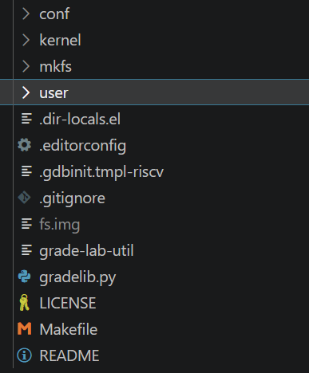
Make后 xv6 源码目录与生成物
kernel/：内核实现：进程、内存、文件系统、系统调用、驱动
user/：用户程序、用户库、系统调用声明与跳板
mkfs/：把 README 与用户程序写入 fs.img
Makefile：描述编译规则、UPROGS、QEMU 参数和测试目标
kernel/kernel：带调试信息的 RISC-V ELF 内核
kernel/kernel.asm：内核源码与反汇编的混合视图
user/*.asm：每个用户程序对应的反汇编输出
fs.img：xv6 使用的文件系统镜像，可被重新生成

Slide 39
常见系统调用函数

Slide 40
xv6系统调用
系统调用接口允许用户程序请求操作系统提供的服务。
用户程序
→
系统调用接口
→
内核服务
user.h 中为用户程序声明了常见系统调用：
fork(), exec(), wait(), getpid(), kill(), pipe(),
read(), write(), open(), close()
后续实验会通过这些接口创建进程、执行程序、进行进程同步以及读写文件。
15

Slide 41
实现自己的系统调用
需要关注的 xv6 源文件
user.h
用户态系统调用声明
sysfile.c
文件相关系统调用的实现
syscall.h
系统调用名称与编号的映射
defs.h
xv6 内核函数声明
usys.S
系统调用包装函数的汇编代码
proc.h
进程抽象相关的数据结构定义
syscall.c
处理系统调用入口、解析参数，并跳转到具体实现
proc.c
进程系统调用、进程管理函数与调度器
sysproc.c
进程相关系统调用的实现
19

Slide 42
函数调用与系统调用
普通函数调用
系统调用
始终在用户态执行
从用户态进入内核态
用户栈
参数
系统调用号与参数
int 0x80
触发特权级切换
→
返回地址
陷阱帧 trapframe
局部变量
内核调用栈
进入内核态
需要一种触发系统调用并切换到内核态的机制。该机制与指令集相关，例如 x86 的 int 0x80。
传递调用信息
内核需要获得系统调用号与参数。它们通常通过硬件寄存器传递，并保存在栈中。
保存与恢复状态
20
内核必须保存进程执行状态。xv6 把 CPU 寄存器保存在内核栈中的 trapframe 中。

Slide 43
实验与解答

Slide 44
实验
实现sleep
程序暂停一小段时间后返回$提示符。
把你的代码输入 user/sleep.c 。看看 user/ 中其他程序（例如 user/echo.c 、 user/grep.c 和 user/rm.c ），了解命令行参数是如何传递给程序的。
在 Makefile 中将你的 sleep 程序添加到 UPROGS ;完成后make qemu 会编译你的程序
实现pingpong
输出received ping与 received pong。
需要使用 pipe 、 fork 、 write 、 read 和 getpid 这些系统调用
在 xv6 上，用户程序可用的库函数非常有限。你可以查看 user/user.h 中的函数列表；而源代码可以在 user/ulib.c 、 user/printf.c 和 user/umalloc.c 中找到
primes
需要编写一个使用管道技术的并发素数筛选程序
代码输入user/primes.c，使用 pipe 和 fork 来设置流程。第一个进程会将数字 2 到 280 依次输入到流程中。对于每个质数，你需要创建一个进程，该进程会从自己的左邻居读取数据，并通过另一个管道将其写入右邻居。
验证多进程管线与文件描述符管理。

Slide 45
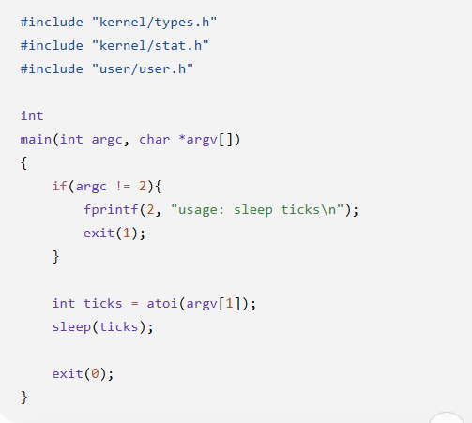
sleep实验
头文件介绍：
#include “kernel/types.h” ：引入 xv6 使用的基础类型，例如 uint、ushort 等。
#include “kernel/stat.h” ：引入文件状态相关定义。这个简单程序本身不直接使用它，但 xv6 用户程序通常采用这一组头文件。
#include “user/user.h” ：
这里声明了用户程序可以使用的函数和系统调用，包括：
Int sleep(int);
Int atoi(const char *);
void exit(int);
int fprintf(int, const char *, ...);

Slide 46
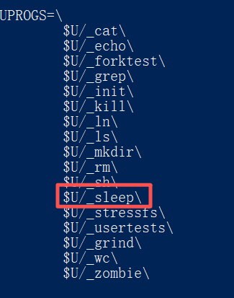
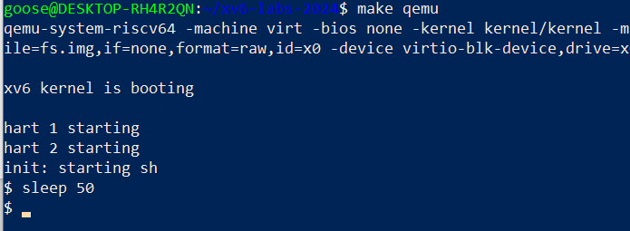
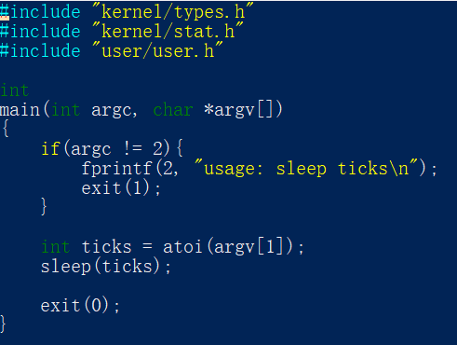
sleep实验
只创建 user/sleep.c 还不够。必须告诉 xv6 构建系统把它编译并放入文件系统镜像。可以通过nano Makefile打开，在“UPROGS=\”的列表中加入：$U/_sleep\保存并退出
在Ubuntu 命令环境下执行：nano user/sleep.c写入文件
注意：
- Makefile 中写的是 $U/_sleep，带下划线。
- 在 xv6 shell 里运行的是 sleep，不带下划线。
- 除最后一项外，每行结尾通常都要有反斜杠 \。
不要破坏 Makefile 原有的 Tab 和换行结构。
最后，使用make qemu编译运行
Ctrl+o 保存
enter确认文件名
Ctrl+x退出

